Slide 1




Инновационная экономика и технологическое предпринимательство
О. А. Алексеева, Е. Ю. Гаврилова, Е. В. Груздева, Д. С. Денисов, Е. В. Егошина, Н. П. Иващенко, Ф. А. Казин (отв. редактор), Б. Б. Коваленко, Д. И. Комарькова, М. В. Красностанова, М. Е. Лебедева, М. А. Макарченко, А. Л. Мальчукова, Д. Ю. Матвиенко (отв. редактор), С. В. Мельченко, Е. А. Павлова, Т. В. Поспелова, Е. В. Рыдлева, И. В. Рождественский, И. Г. Сергеева, О. Г. Тихомирова, Е. Б. Тищенко, А. А. Фенькин, А. А. Энговатова, Н. О. Яныкина

Slide 2




Тема 6.
CUSTOMER DEVELOPMENT. ВЫВЕДЕНИЕ ПРОДУКТА НА РЫНОК И ПРОДАЖИ
Фенькин Алексей Анатольевич
к.э.н., тьютор кафедры маркетинга и коммуникаций Университета ИТМО

Slide 3




РАЗДЕЛ 1.
КОНЦЕПЦИЯ CUSTOMER DEVELOPMENT

Slide 4

Основа «Customer Development» - ориентация на потребителей
Стартап может быть успешным на рынке только, когда он ориентирован на потребителя, то есть когда выводимый на рынок товар удовлетворяет какую-либо потребность потребителя (пусть даже и неосознанную). Ключевой задачей в рамках концепции «Customer Development» является «общение с потребителем» на предварительном этапе с целью выявления проблем и текущих нужд. В рамках данной темы рассматриваются суть и методы моделирования потребностей потребителей, а также подходы к управлению ими
СТАРТАП

Slide 5
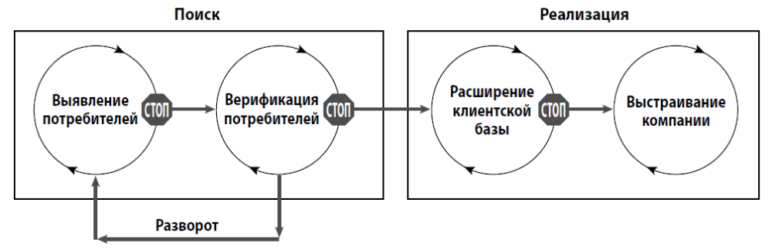
АЛГОРИТМ CUSTOMER DEVELOPMENT
Бланк С. Четыре шага к озарению. Стратегии созда­ния успешных стартапов. — М.: Альпина Паблишер, 2017. — 368 с. (гл. 1, с. 15–40)

Slide 6

МАНИФЕСТ СТАРТАПЕРА. 14 ПРАВИЛ СТИВА БЛАНКА
  В офисе нет фактов, поэтому вам следует выйти к потребителю
  Сочетайте развитие потребителей с гибкой разработкой
  Неудачи – неотъемлемая часть поиска
  Регулярно выполняйте итерации и развороты своей бизнес-модели
  Ни один бизнес-план не выдерживает первого контакта с потребителем
  Проведите тестирование для проверки своих гипотез
  Договоритесь о типе рынка. От этого зависит все
  Показатели работы стартапа и существующих компаний различны
  Быстрота принятия решений
  Главное — увлеченность
  Должностные обязанности в стартапе и в крупной компании имеют принципиальные различия
  Берегите деньги до тех пор, пока они не понадобятся. Когда этот час придет, тратьте
  Обменивайтесь информацией и полученными знаниями
  Успех развития потребителей начинается с единства мнений

Slide 7

1 ШАГ – ОБНАРУЖЕНИЕ КЛИЕНТА
Ключевая задача – выявление потребителей, т.е. кто является клиентом и решает ли товар, который предлагается проблемы клиента
Инструменты, особенности:
Общение с клиентом с целью выявления потребностей (многоитеррационное)
Моделирование потребности и продукта
Корректировка продукта

Slide 8
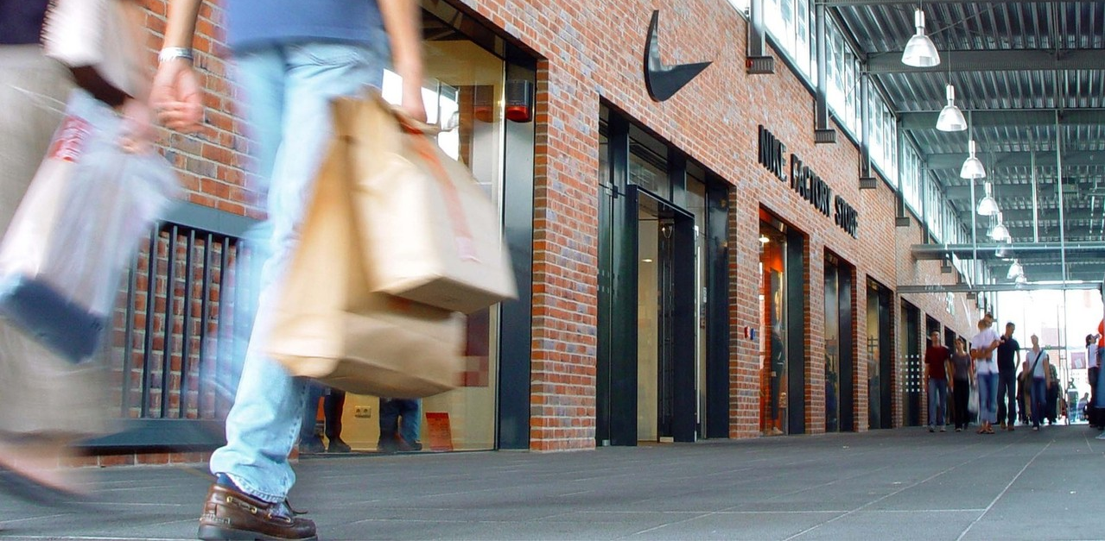
2 ШАГ – ПОДТВЕРЖДЕНИЕ КЛИЕНТА
Ключевая задача – выявление повторяющихся сценариев покупки, составление дорожной карты продаж и коммуникаций с клиентами
Инструменты, особенности:
Статистически масштаб (количество) повторений сценария покупки должно соответствовать масштабу потенциального охвата

Slide 9

3 ШАГ – СОЗДАНИЕ КЛИЕНТА
Ключевая задача – создание спроса со стороны конечных пользователей товара и направление этого спроса в посреднические каналы
Инструменты, особенности:
Активные маркетинговые коммуникации
Разумный подход к инвестициям в бренд
То, что надо!

Slide 10

4 ШАГ – ПОСТРОЕНИЕ КОМПАНИИ
Ключевая задача – передача полномочий по стартапу регулярному управленческому аппарату, масштабирование компании, формирование системы
Инструменты, особенности:
Разумный подход к масштабированию. Постепенное развертывание

Slide 11
ФОРМЫ И СОСТОЯНИЯ ПОТРЕБНОСТИ
Форма потребности | Состояние потребности
Нужда | Потребность осознана, но не оформлена в конкретных чертах объекта, пригодного для ее удовлетворения
Желание | Потребность осознана и оформлена. Может быть либо активизирована, либо нет (разные степени активности потребности)
Запрос | Потребность осознана, оформлена и активизирована. Барьеры, препятствующие удовлетворению потребности, преодолены

Slide 12
РАЗДЕЛ 2.
МЕТОДЫ МОДЕЛИРОВАНИЯ ПОТРЕБНОСТЕЙ ПОТРЕБИТЕЛЕЙ

Slide 13
ВНЕШНИЕ БАРЬЕРЫ НА ПУТИ УДОВЛЕТВОРЕНИЯ ПОТРЕБНОСТИ
Барьеры – препятствия, не позволяющие субъекту сформировать и предъявить запрос. Для более полного понимания рассмотрим различные виды барьеров на пути предъявления запроса индивидуальными потребителями
Виды барьеров | Барьеры
Внешние (дальнего окружения) | накладываемые социумом (общество негативно настроено к удовлетворению потребности) накладываемые географическим местоположением (место, где потребность может быть удовлетворена, физически недоступно для потенциального потребителя) накладываемые отсутствием товара (удовлетворение потребности принципиально невозможно, поскольку такого товара не существует нигде)
Внешние (ближнего окружения) | накладываемые семьей, близкими, друзьями накладываемые ближайшим социальным окружением, социальной группой накладываемые самим производителем (например, кастовые ограничения, ограничения по гамме товаров – товар не адаптирован к данному потребителю, ресурсные барьеры (например, ограничения по приему абитуриентов, количество мест в концертном зале, ресторане и прочее)

Slide 14
ВНУТРЕННИЕ БАРЬЕРЫ НА ПУТИ УДОВЛЕТВОРЕНИЯ ПОТРЕБНОСТИ
Внутренние, присущие потребителю | неплатежеспособность (финансовый барьер) барьер несоответствия воспринимаемых выгод и цены товара (ложное или действительное несоответствие) невозможность приобретения товара, связанная с физическими характеристиками потребителя, состоянием здоровья дефицит времени ощущение высоких рисков, связанных с товаром, и сомнения в оправданности покупки психологические ограничения – собственная негативная оценка потребности (несоответствие личной системе ценностей), комплексы, социальные или индивидуальные стереотипы, чувства страха, лени, вины и т.д.

Slide 15
МОДЕЛЬ ПОТРЕБНОСТИ НА ОСНОВЕ ПОДХОДА ШЕТА, НЬЮМАНА И ГРОССА
Вид ценности | Определение
Функциональная ценность | Воспринимаемая полезность блага, обусловленная его способностью играть утилитарную роль.
Социальная ценность | Воспринимаемая полезность блага, обусловленная его социальной ролью.
Эмоциональная ценность | Воспринимаемая полезность блага, обусловленная его способностью возбуждать чувства.
Эпистемическая ценность | Воспринимаемая полезность блага, обусловленная его способностью возбуждать любопытство, создавать новизну, нести новые знания.
Условная ценность | Воспринимаемая полезность блага, обусловленная специфической ситуацией, в которой находится субъект.

Slide 16
Сегментирование потребителей по скорости реакции на инновационные товары
Сегмент | Доля | Характеристика
Новаторы | 2-3 % | Люди, склонные к авантюризму по натуре, любят рисковать, пробовать все новое, оригинальное
Ранние последователи | 12-14 % | Принимают новые идеи рано, но обдуманно. Гибкие, хорошо адаптируются к обстоятельствам. Лидеры мнений в своем сообществе. Восприимчивы к новой информации, используют много источников информации (ТВ, пресса, Интернет, личное общение)
Раннее большинство | 33-35 % | Осмотрительны, рациональны. Руководствуются здравым смыслом. При принятии решений ориентируются на мнение других, не хотят отставать от жизни.
Позднее большинство | 33-35 % | Скептики, долго раздумывают и взвешивают, прежде чем признать товар. Очень осторожны и осмотрительны
Инертные (консерваторы) | 15-18 % | Подозрительно относятся к переменам, привержены традициям, придерживаются консервативных взглядов на жизнь.. Принимают товар только тогда, когда он стал традицией

Slide 17
СПЕЦИФИКА КОРПОРАТИВНОЙ ПОТРЕБНОСТИ
Корпоративная потребность неэластична, так как обусловлена объективной необходимостью функционирования организации
Корпоративная потребность является производной от потребности индивидуальных потребителей
Потребность оформляется и актуализируется в процессе деятельности группы лиц, выполняющих соответствующие функции
Потребность оформляется на основе профессиональных знаний, корпоративный потребитель, как правило, компетентный потребитель.
Потребность, как правило, четко конфигурируется в товар
Потребность преимущественно основана на рациональных началах, а не иррациональных (редко имеет место импульсивная природа потребности)
При анализе корпоративной потребности нужно учитывать не только факторы, связанные с потребностью организации, но и мотивацию ЛПР

Slide 18
РАЗДЕЛ 3.
МОДЕЛЬ ПОТРЕБИТЕЛЬСКОГО ПОВЕДЕНИЯ

Slide 19
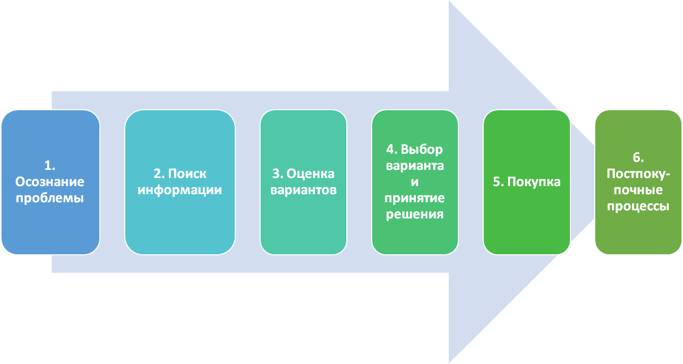
СТАДИИ ПОТРЕБИТЕЛЬСКОГО ПРОЦЕССА

Slide 20
СТАДИИ ПОТРЕБИТЕЛЬСКОГО ПРОЦЕССА-ОСОЗНАНИЕ ПОТРЕБНОСТИ
Чтобы начался процесс принятия решения, воспринимаемое несоответствие реального и желаемого состояний должно достичь определенного порога. Но прежде, чем потребность будет осознана, она должна быть «активизирована»
Как маркетолог может активизировать потребность?
Увеличить восприятие значимости существующего несоответствия или увеличить несоответствие желаемого и реального состояний путем изменения желаемого состояния или изменения восприятия существующего состояния
Например, автомобильные компании могут использовать рекламу в метрополитене. Человек в час пик наиболее остро осознает дискомфорт пребывания в метро и задумывается о личном авто

Slide 21
СТАДИИ ПОТРЕБИТЕЛЬСКОГО ПРОЦЕССА_ПОИСК ИНФОРМАЦИИ, ЕГО ПАРАМЕТРЫ
ВНЕШНИЙ
ВНУТРЕННИЙ
Масштаб поиска (объем, размах) — характеризуется количеством рассматриваемых марок, магазинов, атрибутов, информационных источников и потраченным на поиск временем
Направление (содержание) поиска — характеризуется поименным набором марок, магазинов, атрибутов товара и источников. Привлекающие внимание атрибуты должны акцентироваться при продвижении (если только эти атрибуты — не слабое место товара)
Последовательность поиска — характеризуется порядком приобретения потребителем информации: порядком рассмотрения марок, посещения/обзванивания магазинов, последовательности перебора атрибутов, последовательности использования источников информации

Slide 22
СТАДИИ ПОТРЕБИТЕЛЬСКОГО ПРОЦЕССА-ОЦЕНКА АЛЬТЕРНАТИВ
Правила оценки (используются потребителями неформально, а подсознательно, «автоматически»):
Некомпенсаторные
(не допускают компенсации низких оценок товара по одному атрибуту высокими оценками по другому атрибуту)
Компенсаторные
(слабость марки по одному показателю может быть восполнена силой другого показателя)
Возможности использования маркетологами знаний о правилах решения:
изменение восприятия оценок атрибутов (обучением потребителей с помощью рекламы, тестирования, экспертных оценок и прочее)
изменение точек отсечения (повышение или понижение минимального уровня требований к некоторому атрибуту)

Slide 23
ДЕТЕРМИНАНТЫ ПОВЕДЕНИЯ ПОТРЕБИТЕЛЕЙ
Внешние
Культура
Социальные классы и статусные группы
Референтные группы – человек или группа людей, чьи предполагаемые позиции или ценности используются индивидом как основа для текущего поведения
Семья и домохозяйство
Внутренние
Индивидуальные различия
Психологические процессы

Slide 24
ДЕТЕРМИНАНТЫ ПОВЕДЕНИЯ ПОТРЕБИТЕЛЕЙ (ВНЕШНИЕ)
Культура | Ценности, нормы; санкции, язык.
Социальные классы и статусные группы | Экономические детерминанты класса-статуса; детерминанты взаимодействия; политические детерминанты ; степень кристаллизации статуса
Референтные группы – человек или группа людей | Тип группы ; характер влияния
Семья и домохозяйство | Социально-демографические характеристики Социально-групповые характеристики, Имущественные характеристики, Образовательные характеристики, Профессиональные характеристики; Религиозные характеристики членов семьи; Личностные особенности. Характеристики физического состояния

Slide 25
ДЕТЕРМИНАНТЫ ПОВЕДЕНИЯ ПОТРЕБИТЕЛЕЙ (ВНУТРЕННИЕ)
Индивидуальные различия | Социально-демографические характеристики (пол, возраст, национальность, раса, гражданство, место проживания, религия) Личная система ценностей (мировоззрение, убеждения, жизненные цели, существующие иллюзии, заблуждения, комплексы) Знания (о товаре, о цене, об использовании товара, о возможном месте и времени покупки); характер организации знаний в представлении потребителя Отношение к товару (мнение, чувства, намерения) Мотивация (см. потребности) Самовосприятие индивида; тип личности; эмоциональность; ресурсы (экономические, временные, познавательные, физические) Стиль жизни
Психологические процессы | Особенности характера обработки информации индивидом на каждом этапе (восприятие, внимание, понимание, принятие, запоминание) Подверженность обучению

Slide 26



СПАСИБО ЗА ВНИМАНИЕ!

